Slide 1
ПАСПОРТ
Единой дежурно-диспетчерской службы
Промышленновского муниципального округа
Кемеровской области – Кузбасса

Slide 2
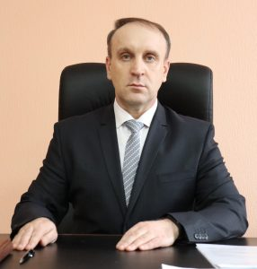
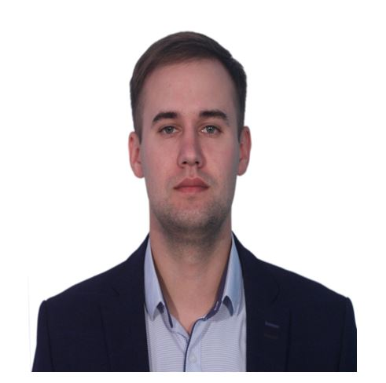
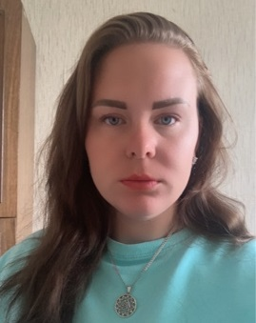
РУКОВОДСТВО МУНИЦИПАЛЬНОГО ОБРАЗОВАНИЯ И ЕДДС
Глава Промышленновского муниципального округа –
председатель КЧС и ПБ Промышленновского муниципального округа
Федарюк Сергей Анатольевич
тел: 8 (38442) 7-44-98
Начальник отдела ГО и ЧС администрации
Промышленновского муниципального округа
Дзалбо Константин Валерьевич
тел. (38442) 7-20-05
Руководитель ЕДДС Промышленновского муниципального округа
Тонышева Алена Александровна
тел: 8 (38442) 7-10-87
2
Notes:
2
2

Slide 3
КРАТКАЯ ХАРАКТЕРИСТИКА
ПРОМЫШЛЕННОВСКОГО МУНИЦИПАЛЬНОГО ОКРУГА
Муниципальное образование | Территория (тыс.кв.км) | Население (тыс.чел) | В т.ч.сельское (тыс.чел) | Территориальные отделы | Города (ПГТ) | Населенные пункты (села, деревни) | Плотность населения на 1 кв. км | Городское насел. %
Промышленновский муниципальный округ | 3,1 | 45,7 | 28,6 | 10 | 1 | 59 | 14,9 | 98
Адрес администрации: 652380, пгт. Промышленная, ул. Коммунистическая, 23а. Координаты: 54°54′39″N (54.5439) 85°38′35″E Адрес электронной почты: www. adm-promishl-rn.ru Телефон: тел.: 8 (384-42) 7-11-45, 8 (384-42) 7-40-84, 8 (384-42) 7-44-98 Факс: 8 (384-42) 7-11-45, 8 (384-42) 7-30-03
Потенциально опасные объекты: 1
Социально значимые объекты/в том числе с круглосуточным пребыванием людей:
общеобразовательные школы – 15;
высшие учебные заведения – 0;
детские сады – 15;
учреждения здравоохранения – 1,
из них:
муниципальных – 1 (1 больниц а на 168 коек);
областного подчинения: 0
прочих – 0
театры – 0;
музеи – 1;
кинотеатры – 3;
библиотеки – 33;
- объекты религиозного культа (храмы, монастыри) – 1 (православные христианские)
Промышленновский муниципальный округ образован в 1935 году.
Промышленновский муниципальный округ входит в состав Кемеровской области – Кузбасса Сибирского федерального округа. На севере он граничит с Топкинским муниципальным округом, на востоке — с Крапивинским муниципальным округом, на юге — с Ленинск-Кузнецким муниципальным округом, на западе — с Новосибирской областью.
3
Notes:
3

Slide 4
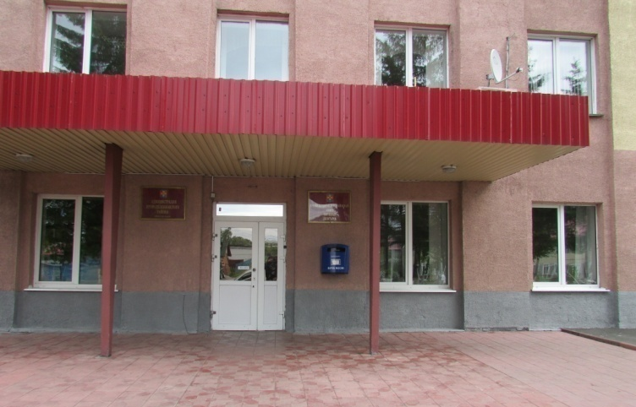
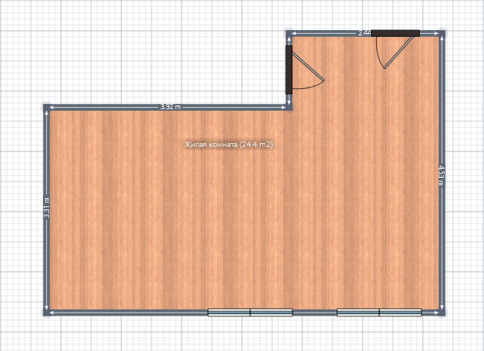
РАЗМЕЩЕНИЕ ЕДДС ПРОМЫШЛЕННОВСКОГО МУНИЦИПАЛЬНОГО ОКРУГА
Адрес:
Российская Федерация, 652380,
Кемеровская область – Кузбасс,
пгт. Промышленная, ул. Коммунистическая, 23а,
тел. 8 (384-42) 7-10-87, факс 8 (384-42) 7-43-90
Площадь оперативного зала 24 кв.м.
ЕДДС Промышленновского муниципального округа размещена
на 2-ом этаже здания Администрации округа.
ЕДДС муниципального округа создана как муниципальное казенное учреждение «Единая дежурно-диспетчерская служба» Промышленновского муниципального округа
Полезная площадь – 44 кв. м.
Площадь зала ОДС – 24 кв. м.
АРМ 4
Оператор 112
АРМ 2
Председатель КЧС
Видеостена
АРМ 1
Руководитель ЕДДС
АРМ 3
ОД ЕДДС
4

Slide 5
ЧИСЛЕННОСТЬ ДИСПЕТЧЕРСКОГО СОСТАВА ЕДДС ПРОМЫШЛЕННОВСКОГО МУНИЦИПАЛЬНОГО ОКРУГА
Штатная численность оперативных дежурных (чел.) | Численность дежурной смены (чел.) | Заработная плата оперативных дежурных (тыс. руб.) | Средняя зарплата муниципальном округе (тыс. руб.) | Консолидированный бюджет муниципального округа (млн. руб.)
4 | 1 | 28,0 | 35,0 | 4665,3
5

Slide 6
ТЕХНИЧЕСКОЕ ОСНАЩЕНИЕ ЕДДС ПРОМЫШЛЕННОВСКОГО МУНИЦИПАЛЬНОГО ОКРУГА
№ п/п | Средства связи и автоматизации управления, в том числе средства радиосвязи | Количество
1 | Телефонный аппарат | 3
2 | Факсимильный аппарат | 1
3 | Телефонный аппарат для прямой связи с руководством | -
4 | Аппарат для сотовой связи | 2
Укомплектованность – 100 %
№ п/п | Оргтехника (компьютеры, принтеры, сканеры) | Количество
1 | АРМ начальника ЕДДС | 1
2 | АРМ оперативного дежурного ЕДДС | 1
3 | АРМ специалиста по приему и обработке экстренных вызовов 112 | 1
Укомплектованность - 100 %
№ п/п | Средства оповещения руководящего состава и населения | Количество
1 | Автоматизированная система оповещения АСОО | -
2 | Система SMS-рассылки «Билайн» | 1
Укомплектованность - 100 %
№ п/п | Система видеоконференцсвязи | Количество
1 | Системой видеоконференцсвязи «POLYCOM» | 1
Укомплектованность - 100 %
№ п/п | Метеостанция | Количество
1 | Метеостанция Еa2 ED602 | 1
Укомплектованность - 100 %
№ п/п | Средства регистрации (записи) входящих и исходящих переговоров, а также определения номера звонящего абонента | Количество
1 | Средство регистрации входящих разговоров | 1
2 | Определение номера звонящего абонента | 1
Укомплектованность - 100 %
№ п/п | Приемник ГЛОНАСС или ГЛОНАСС/GPS | Количество
1 | Имеется | 1
Укомплектованность – 100 %
№ п/п | Абонент | Каналы связи
 |  | Прямой канал связи | МГТС | ВЦСС | Транкинговая связь | Спутниковая связь | Сотовая связь | Радиосвязь | Интернет | Интранет ЛВС МЧС России
1 | ЦУКС ГУ МЧС России по Кемеровской области – Кузбассу | - | + | - | - | - | + | - | + | +
2 | ЕДДС соседних муниципальных образований | - | + | - | - | - | + | - | + | +
3 | ДДС потенциально опасных объектов | - | + | - | - | - | + | - | + | +
4 | Объекты с массовым пребыванием людей | - | + | - | - | - | + | - | + | +

Slide 7
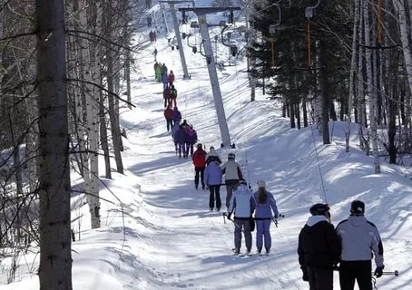
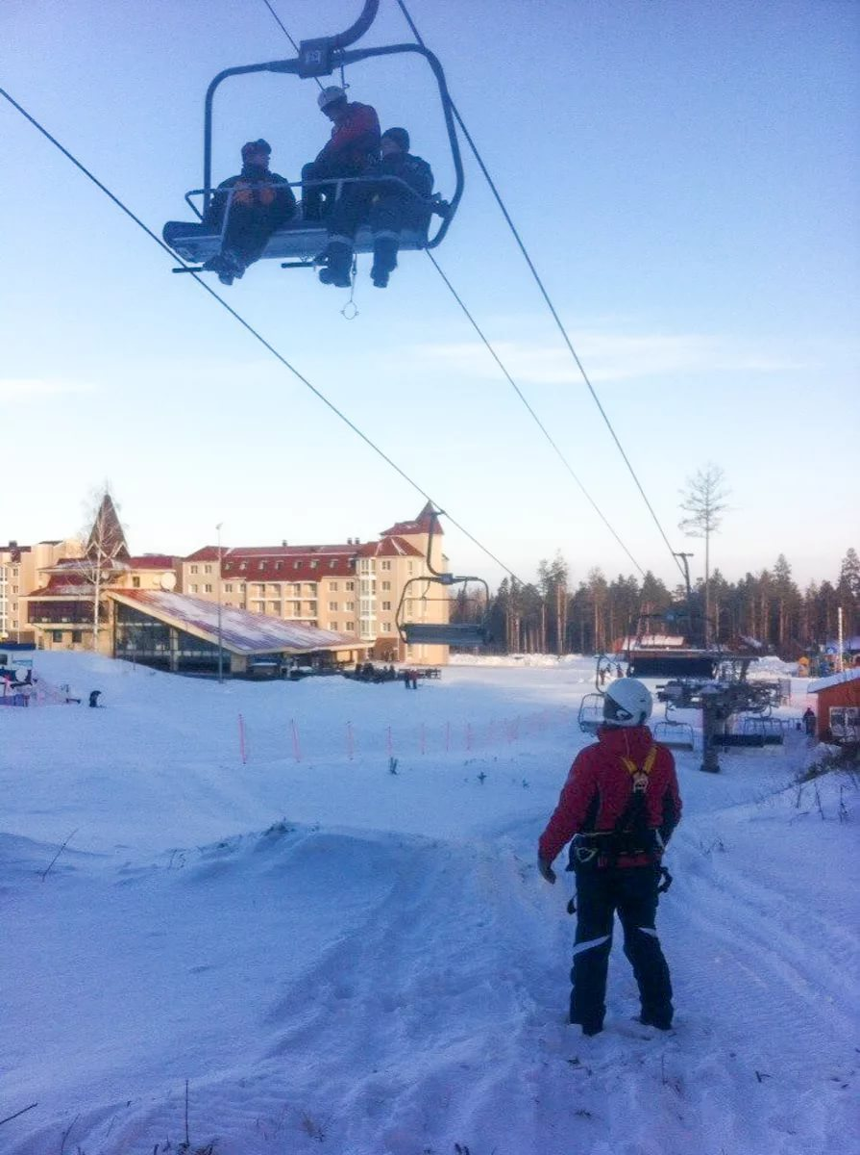
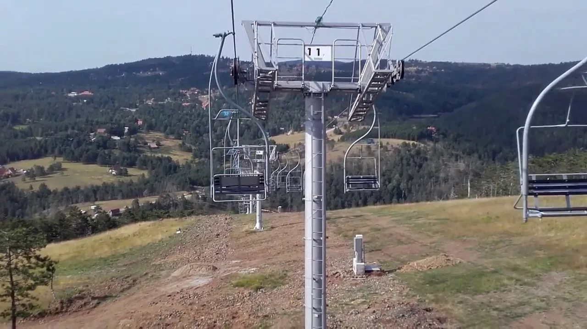
ПОТЕНЦИАЛЬНО ОПАСНЫЕ ОБЪЕКТЫ
Количество объектов
Общее количество | Потенциально-опасные | Социально-значимые | Критически-важные | Туристические маршруты
54 | 1 | 51 | 2 | 1
Из них химически-опасных объектов – 0
7

Slide 8
СВЕДЕНИЯ О ЧРЕЗВЫЧАЙНЫХ СИТУАЦИЯХ,
ПРОИЗОШЕДШИХ НА ТЕРРИТОРИИ
ПРОМЫШЛЕННОВСКОГО МУНИЦИПАЛЬНОГО ОКРУГА
В ПЕРИОД 2018- 2022
В период 2018-2022 годы на территории Промышленновского муниципального округа произошла 1 чрезвычайная ситуация:
техногенные ЧС – 1;
природные ЧС – 0;
биолого-социальные ЧС – 0.
8

Slide 9
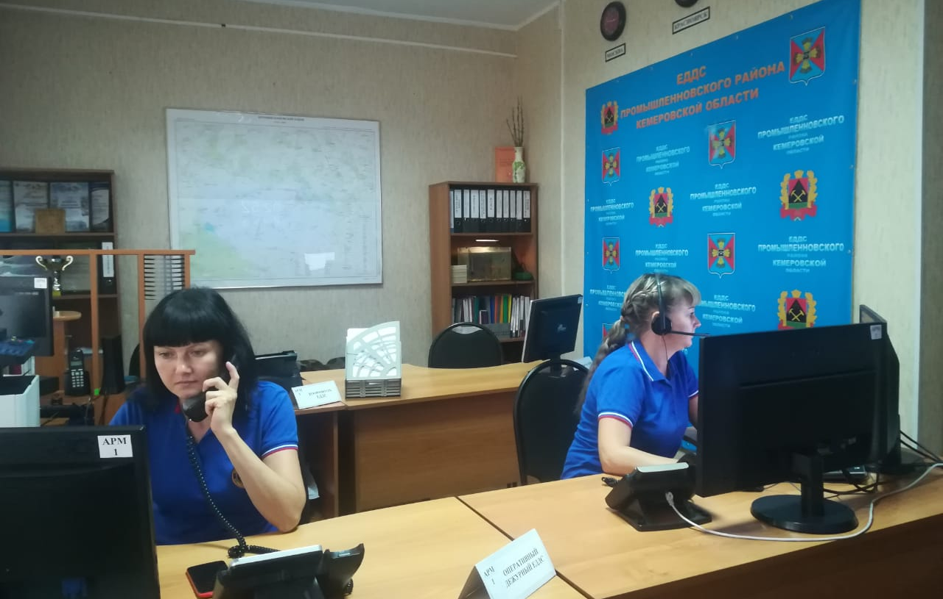
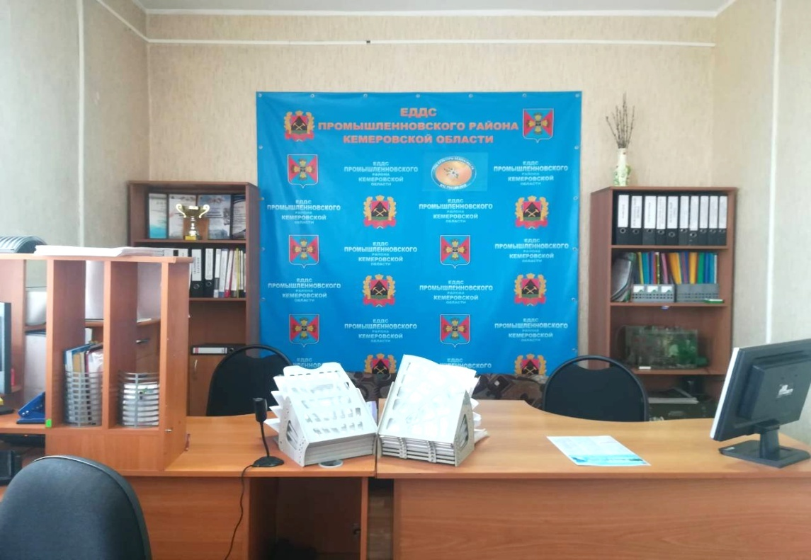
РАБОЧИЕ МЕСТА ПЕРСОНАЛА ДЕЖУРНОЙ СМЕНЫ
ЕДДС ПРОМЫШЛЕННОВСКОГО МУНИЦИПАЛЬНОГО ОКРУГА
Оперативный дежурный
Руководитель
Оператор 112
Глава округа
9

